Slide 1
AVR ADC&Serial
20181040 김효진

Slide 2
목차
ADC
ADC관련 레지스터
Serial(USART)
USART관련 레지스터
회로도
구동영상

Slide 3
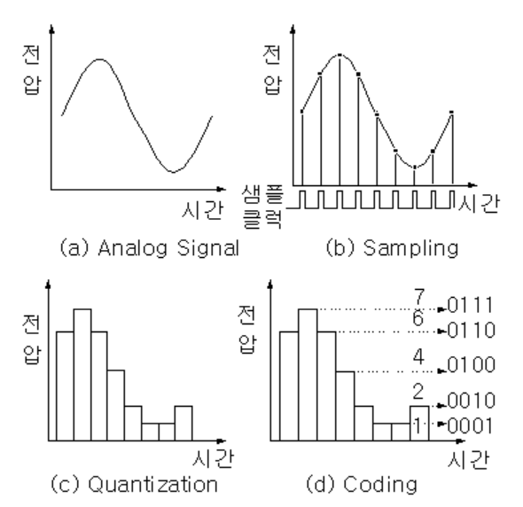
I. ADC
ADC : 연속 아날로그신호를 불연속 디지털신호로 변환
Filtering
Samping(표본화)
Samping late(clock)=SPS
Quantization(양자화)
Coding(부호화)

Slide 4
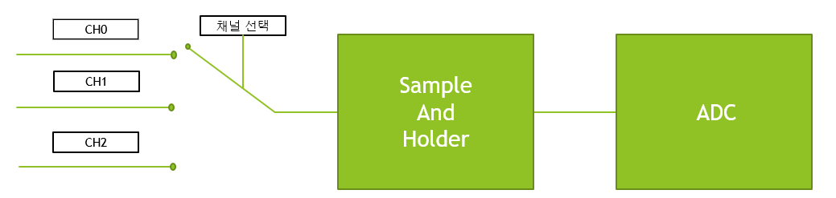
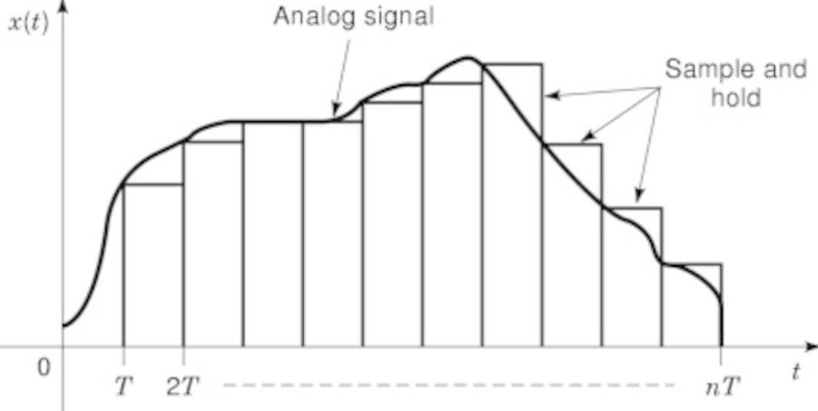
I. ADC
멀티플렉서
Sample and Holder

Slide 5
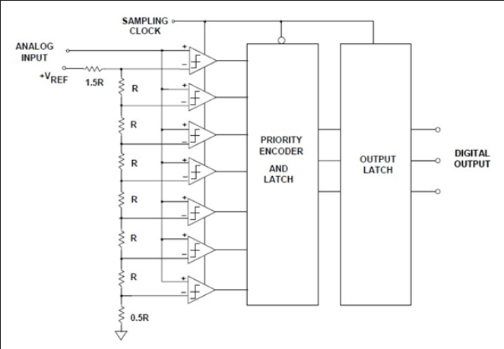
I. ADC
병렬구조의 ADC (Flash ADC): 회로소자의 병렬 구조로 빠른 샘플링 속도로 변환

Slide 6
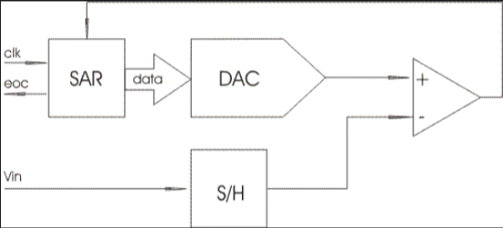
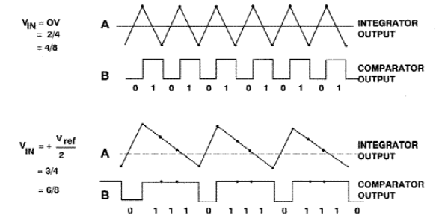
I. ADC
축차 비교형 ADC(SAR ADC): SAR(Successive Approximation Register)을 사용하여 최상위 비트로부터 순서대로 하위 비트쪽으로 수정하여 가는 방법
델타-시그마 변조 ADC(Delta-sigma ADC): 신호의 값을 대강 예측하여, 오차를 구한 다음, 누적된 오차를 이용하여 오차를 보정하는 방식

Slide 7
I. ADC
Atmega128의 ADC의 특징
-10-bit 분해능
-13~260us 변환시간
-8개의 단극성 입력 채널
-22개의 차동입력
-10배와 20배 증폭을 갖는 2개의 차동입력
-선택 가능한 2.56V 내부 기준전압
-Clk 50~200khz
-축자 비교형 ADC

Slide 8
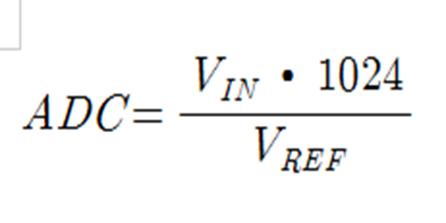
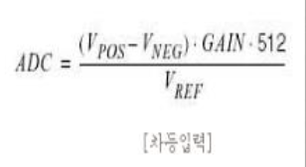
I. ADC
Single-ended : 단극성 입력(+전압)
접지에 대해 측정
ADLAR:0 오른쪽 정렬유리
Differential : 양극성 입력(+/- 잔압)차
두입력의 신호 차를 이용하여 측정
ADLAR:1 왼쪽 정렬유리
이득설정가능
공통 모드 잡음 제거

Slide 9
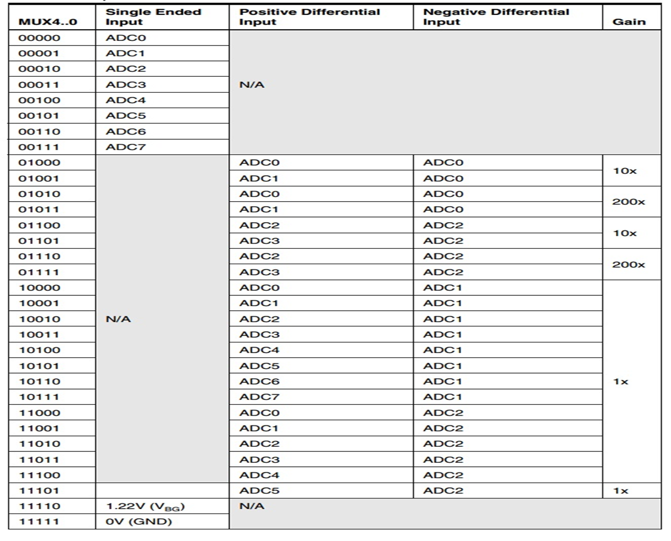
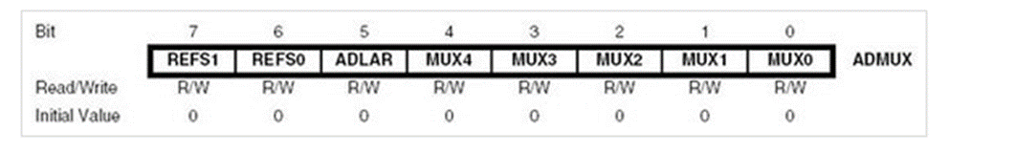
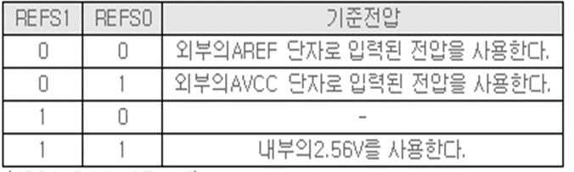
ADC관련 레지스터
ADMUX

Slide 10
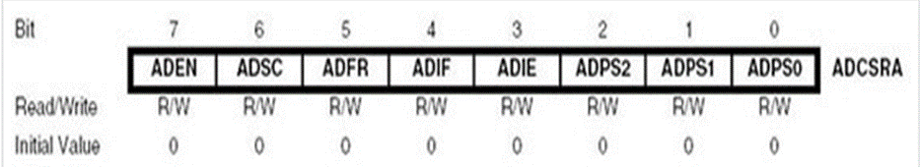
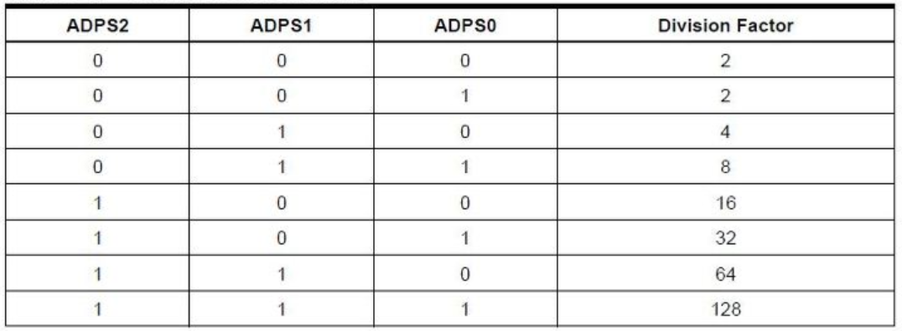
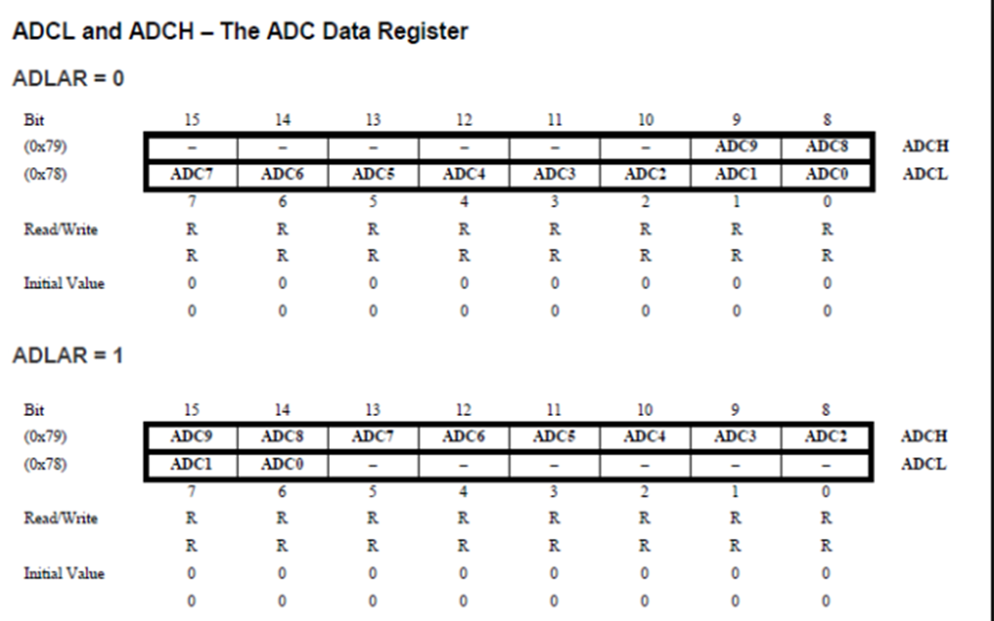
ADC관련 레지스터
ADCSRA

Slide 11
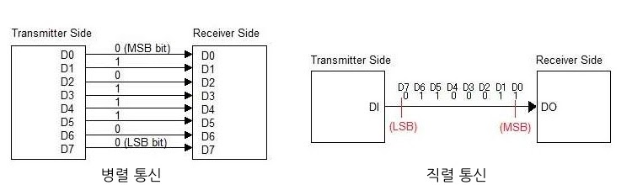
Serial(USART)
직렬통신(Serial) : 하나의 채널에 한 개의 데이터 신호를 순차적으로 보내는 통신
병렬통신(Parallel) : 여러 개의 병렬 채널 위로 동시에 여러 개의 데이터 신호 보내는 통신

Slide 12
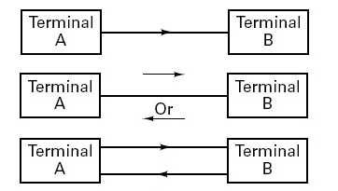
Serial(USART)
단방향 통신(Simlpex)
반 이중 통신(Half duflex)
전 이중 방식(Full duflex)

Slide 13
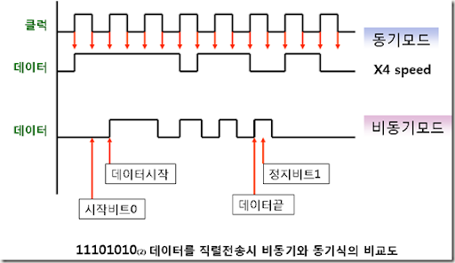
Serial(USART)
동기 통신 : 2대의 송수신 시스템이 통신 시에 시차가 있을 경우 보내온 데이터를 잘못 해석할 가능성을 막기 위해 양방향 시차를 맞추어 통신하는 방식
비동기통신 : 데이터를 전송할때 하나의 글자를 나타내는 부호의 전후에 start비트와 stop비트를 넣어서 블록의 동기화를 취하는 방식
구분 | 동기식 전송방식 | 비동기식 전송방식
통신 속도 | 고속 | 저속
구축 비용 | 고가 | 저가
동기 제어 방식 | 클럭 동기 | Start bit,stop bit
전송단위 | 블록 단위 전송 | 문자 단위 전송

Slide 14
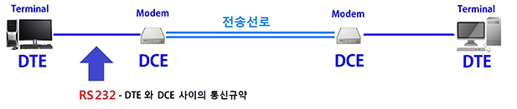
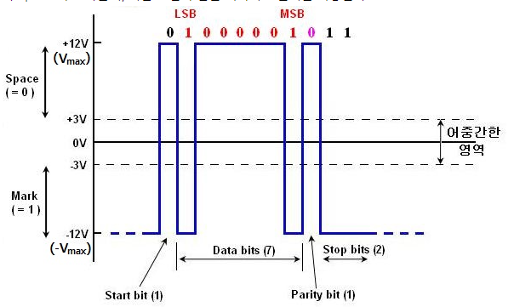
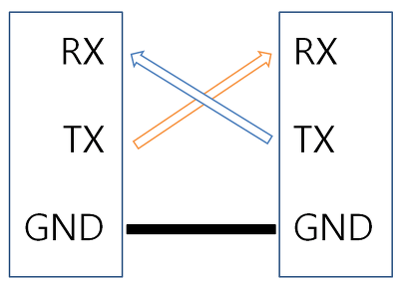
Serial(USART)
RS232 : 비동기식 직렬 통신 인터페이스(1:1 통신)

Slide 15
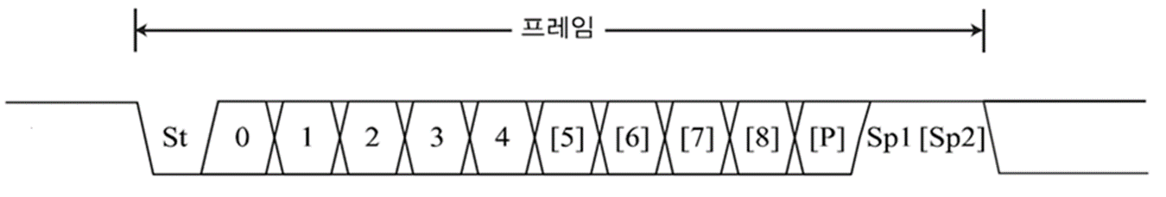
Serial(USART)
프로토콜 : 컴퓨터나 원거리 통신 장비 사이 정보를 주고 받을때 양식과 규칙
St : 시작 비트, 항상 Low
(n) : 데이터 비트(0~8)
P : 패리티 비트( 홀수,짝수)
Sp : 정지 비트, 항상 High
IDLE : 통신라인(RxD, TxD에 데이터 전송되지 않음, 항상 High)
[] : 옵션

Slide 16
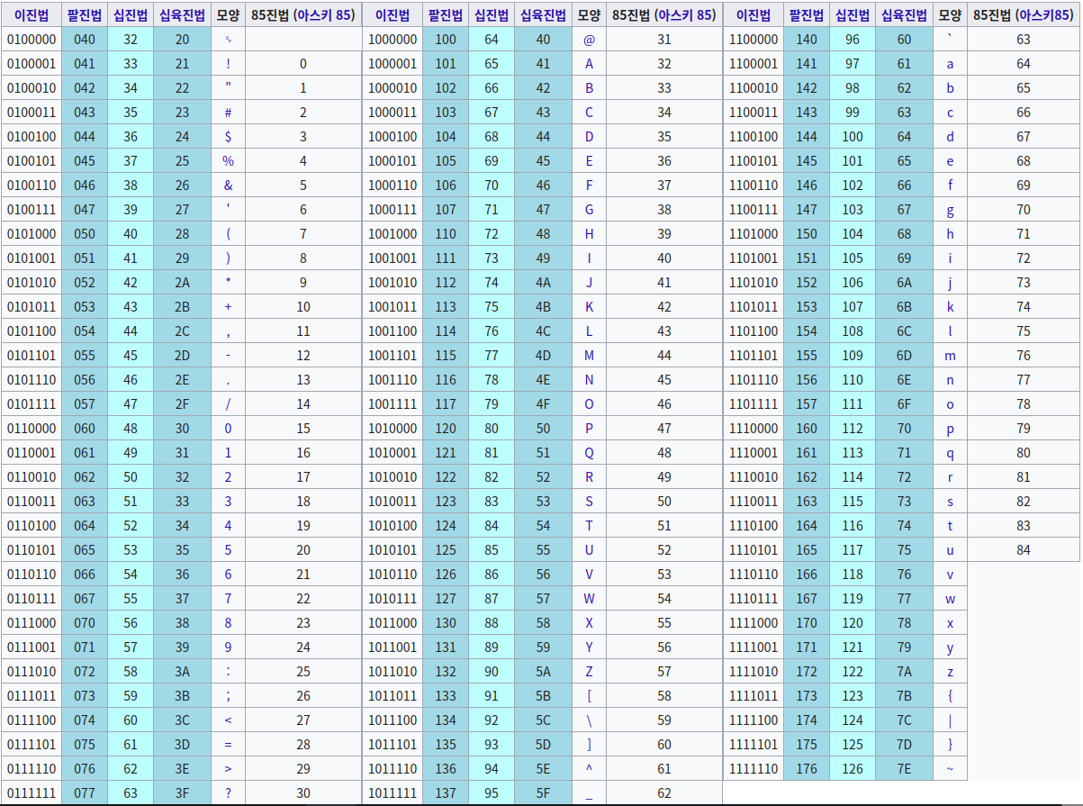
Serial(USART)
아스키 코드 표

Slide 17
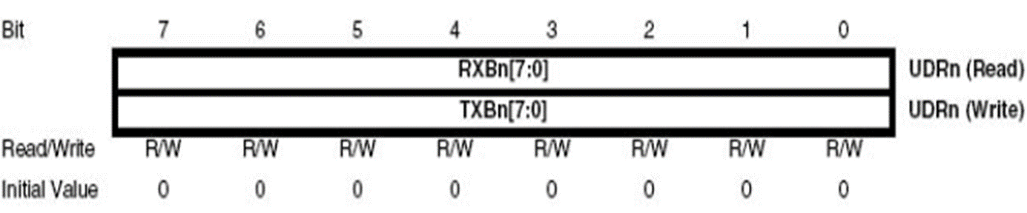
USART관련 레지스터
동기 통신: 통신 두 당사자와 시계를 동기시켜 같은 시간을 사용하여 송신부, 수신부 각각의 프레임내의 데이터를 구분, 동기신호선 필요
비동기 통신 : 송신부와 수신부가 각각의 시계가 일치하지 않는다
UDRn
UDRn에 데이터를 쓰면 TxBn에 저장
UDRn에 데이터를 읽으면 RxBn에 저장

Slide 18
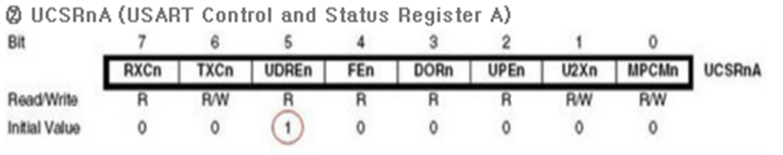
USART관련 레지스터
UCSRnA
비트 7 : USART 수신 완료
읽지 않은 데이터가 있을경우 = 1 다 읽었을 경우 = 0
비트 6 : USART 송신 완료
송신완료 데이터가 없을경우 = 1 데이터가 있을경우= 0
비트 5 : USART 데이터 레지스터 빔
송신버퍼에 데이터를 입력 할 수 있는지
데이터 받을수 있다= 1 없다 = 0

Slide 19
USART관련 레지스터
UCSRnA
비트 4 : 프레임오류
프레임 오류가 발생했을 때 사용
비트 3 : 데이터 오버런(= 데이터 초과) 감지 = 1
비트 1 : 전송 속도 2배증가(보레이트 분주기를 16 → 8)
비동기 동작일때만 사용가능 ,동기동작일경우 0을써준다
비트 0 : 다중 프로세서 통신 모드

Slide 20
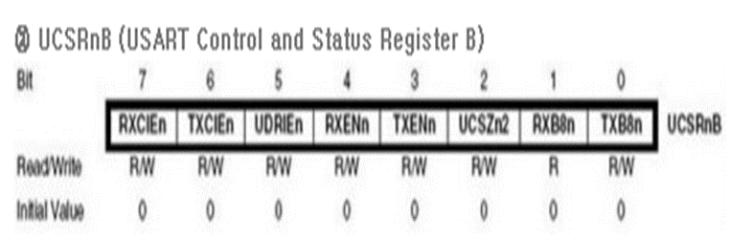
USART관련 레지스터
UCSRnB
비트 7 : RX완료 인터럽트 허용 RXCn = 1 : 수신완료 인터럽트 활성화
비트 6 : TX완료 인터럽트 허용 TXCn = 1 : 송신완료 인터럽트 활성화
비트 5 : USART 데이터 레지스터 빔 인터럽트 허용
UDRIEn = 1 : 송신 데이터 레지스터 준비완료 → 인터럽트 활성화
비트 4 : 수신부 가능 RXENn = 1 : 수신부 동작 활성화 → 수신 입력 핀이 입출력 포트 기능 정지
→ 직렬 통신의 입력포트 역할
비트 3 : 송신부 가능 TXENn = 1 : 송신부 동작 활성화 → 송신 출력 핀이 입출력 포트 기능 정지
→ 직렬 통신의 출력 포트 역할
비트 2 : 문자크기 전송 문자의 데이터 비트의 개수 문자의크기 설정
비트 1 : 수신 문자 비트 수신문자의 9번째 데이터를 나타낼 때 사용한다
비트 0 : 송신 문자 비트 송신문자의 9번째 데이터를 나타낼 때 사용한다

Slide 21
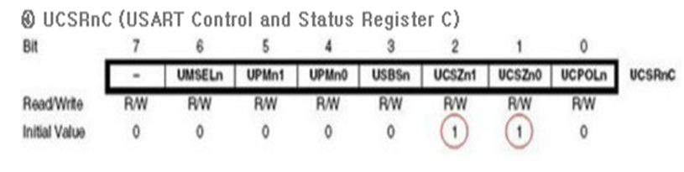
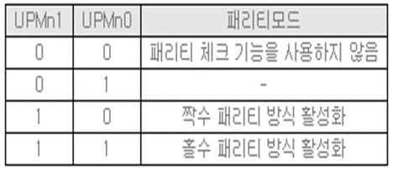
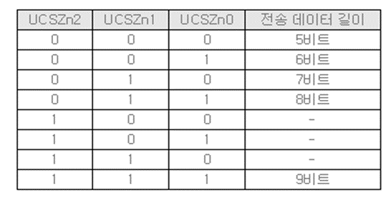
USART관련 레지스터
UCSRnC
비트 7 :예약 비트
비트 6 : USART 모드 선택 1 = 동기 전송 모드 0 = 비동기 전송 모드
비트 5:4 : 패리티 모드 패리티의 생성,검사 가능 과 패리티 형태 설정
비트 3 : 정지 비트 선택 송신부에서 삽입할 정지 비트의 수 선택
USBS = 1 : 정지비트 2개
USBS = 0 : 정지비트 1개
비트 2:1 : 문자 크기
전송 문자의 데이터 비트 수,문자크기를 설정
비트 0 : 클록 극성(동기모드에만 사용)
샘플과 동기 클록간의 관계 설정

Slide 22
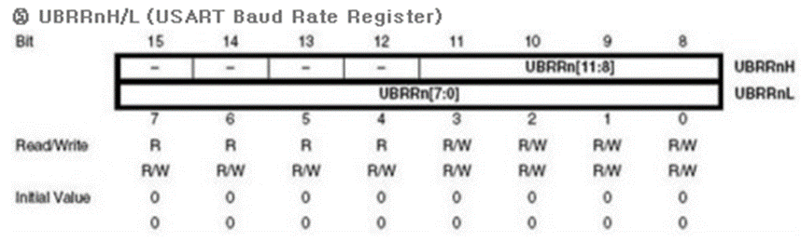
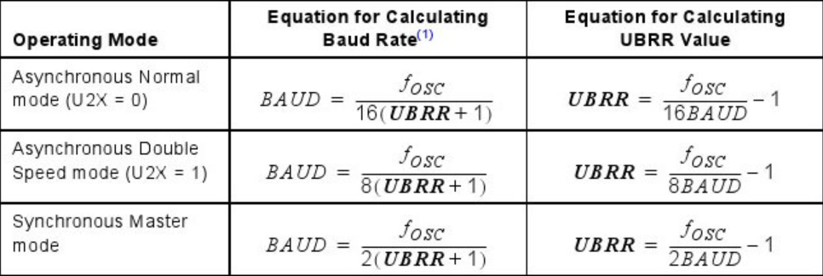
USART관련 레지스터
UBRRnL, UBRRnH
비트15:12 :예약비트
비트11:0: USARTn보레이트 레지스터
UBRRnH = 상위 4비트
UBRRNL = 하위 8비트
송/수신 도중 보레이트가 변경 → 데이터 손상

Slide 23
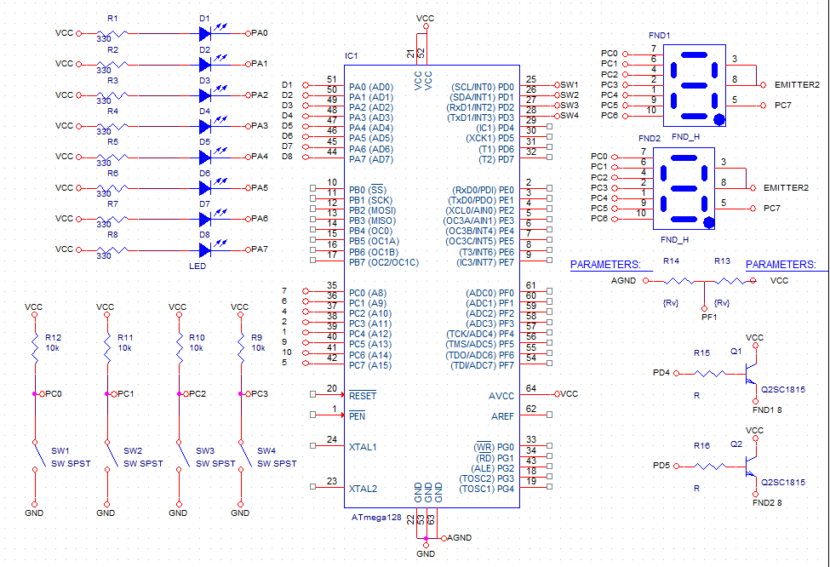
회로도

Slide 24
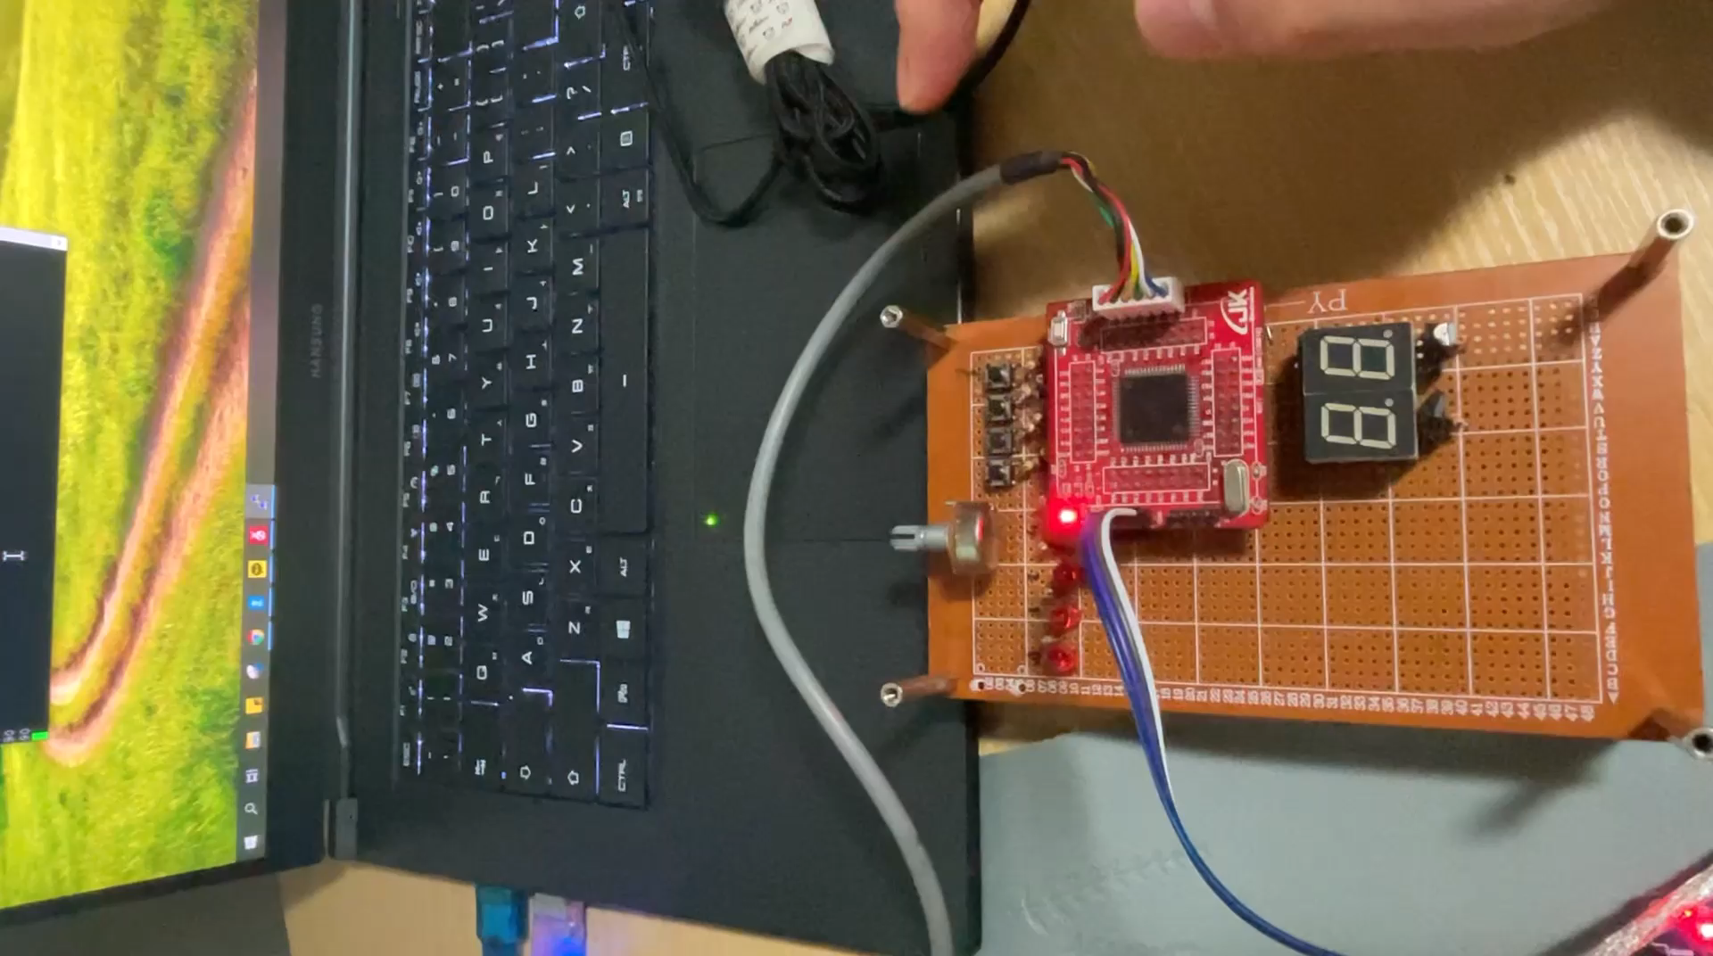
구동영상
sw 0번: 시리얼 창에 0~9까지 숫자 패드 누를 시 각 번호에 맞는 led 점등
센서 값을 fnd로 출력하도록 한다.
센서 값을 시리얼 창에 출력하도록 한다.

